Slide 1

Apresenta:
Aplicação: Envio de foto para análise de cores
Consumo: Api de identificação de cores

Slide 2


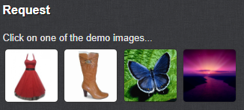
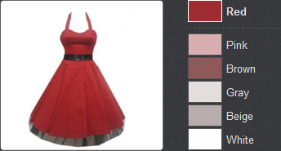

OBJETIVO
Criação de uma API para envios de fotos do usuário para análise e identificar as principais cores.

Slide 3
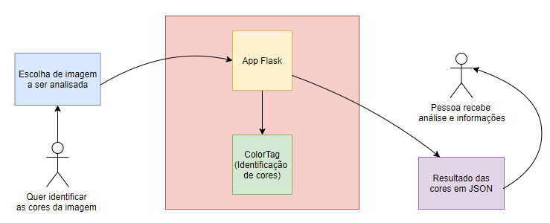
Visão Geral
Repositório: https://github.com/Carolina-felicio/Projeto-ColorTag.git

Slide 4

Você acha mesmo que entende sobre cores?
As definições de cores estão prestes a serem atualizadas!

Slide 5
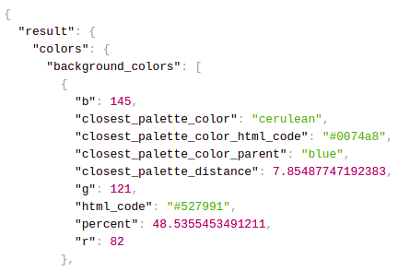
DEMO

Slide 6
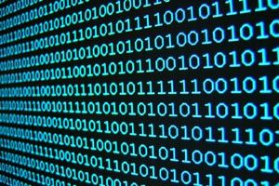
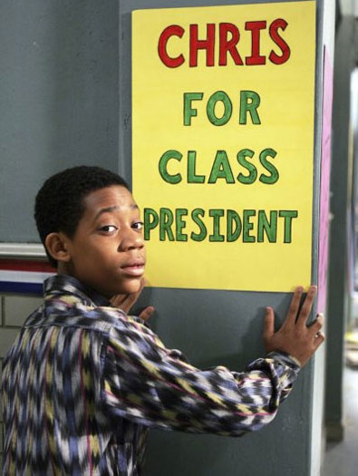
OBRIGADO!
Ana Carolina Felicio
Guilherme Vilela Moreira
Guilherme Nunes da Silva
Larissa de Melo Bulgurlu
Erick de Oliveira Fernandes

